Slide 1



LUẬT AN NINH MẠNG NĂM 2018
Trình bày: Lê Nguyễn Minh Ngọc ngoclnm@sgdbinhduong.edu.vn

Slide 2
MỤC LỤC
TÌNH HUỐNG MINH HỌA
GIỚI THIỆU CHUNG VỀ LUẬT AN NINH MẠNG
NĂM 2018
SỰ CẦN THIẾT CỦA LUẬT AN NINH MẠNG
NĂM 2018
MỘT SỐ NỘI DUNG CƠ BẢN CỦA LUẬT AN NINH MẠNG NĂM 2018

Slide 3
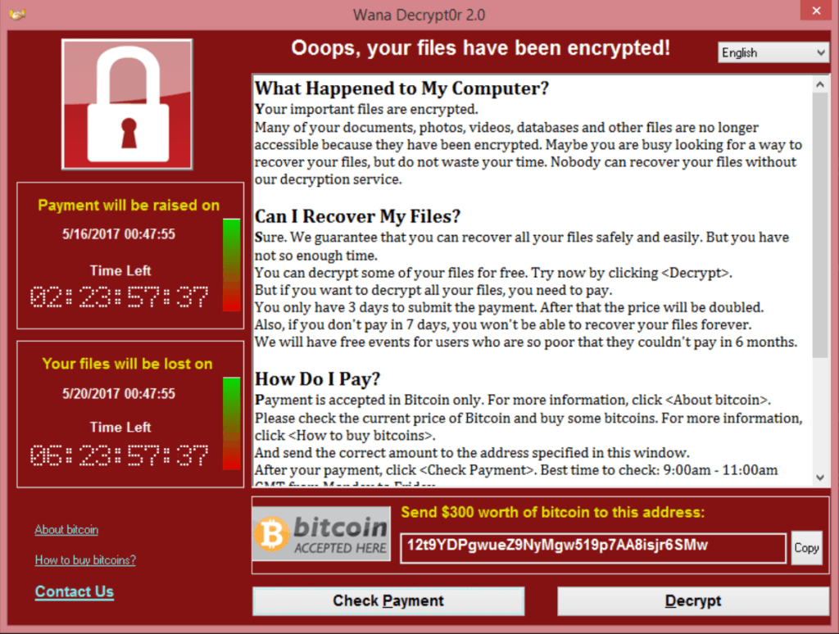

Slide 4
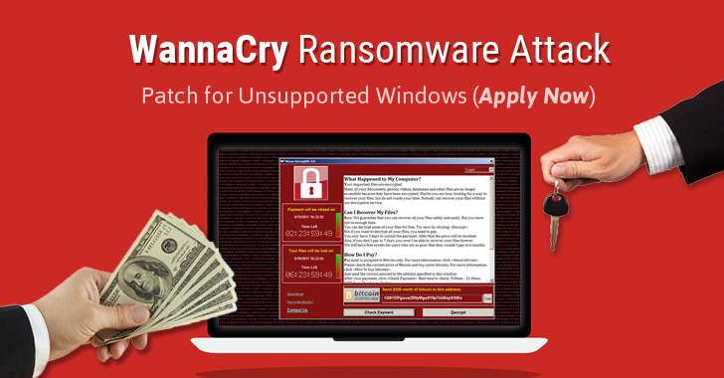

Slide 5
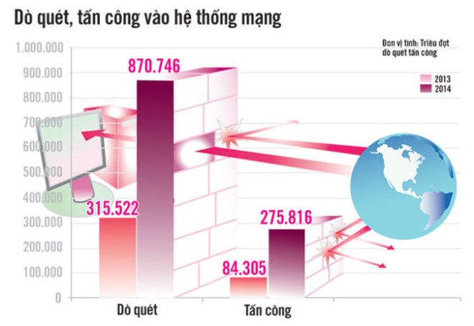

Slide 6
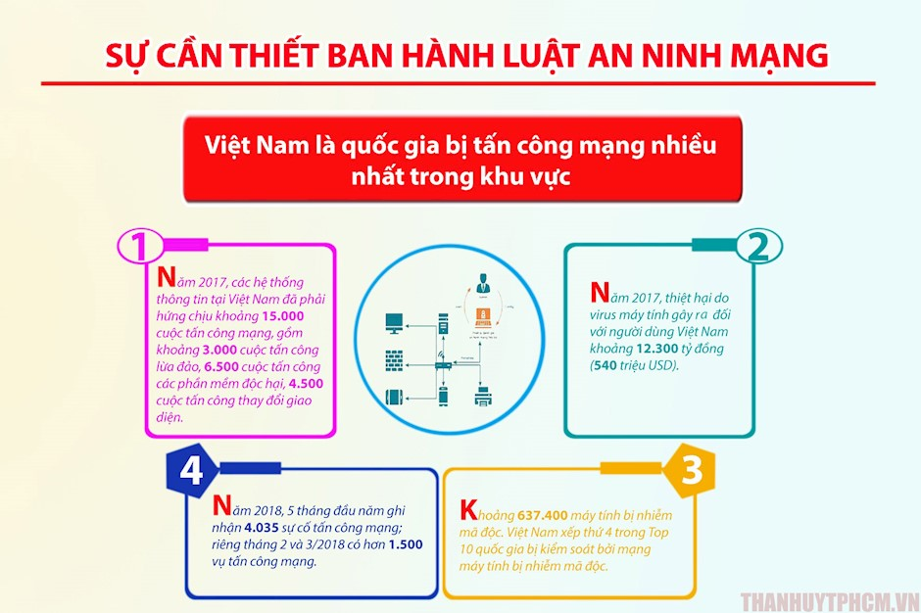

Slide 7

GIỚI THIỆU LUẬT AN NINH MẠNG NĂM 2018
Luật An ninh mạng số 24/2018/QH14 được Quốc hội khóa XIV thông qua ngày 12/6/2018 tại kỳ họp thứ 5.
Luật An ninh mạng có hiệu lực thi hành kể từ ngày 01/01/2019.

Slide 8
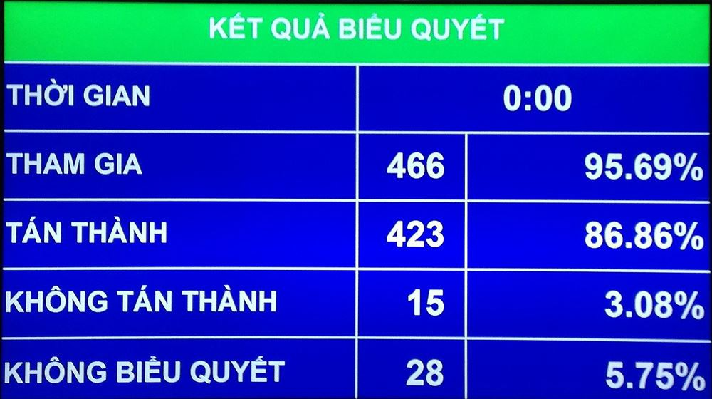
GIỚI THIỆU LUẬT AN NINH MẠNG NĂM 2018

Slide 9
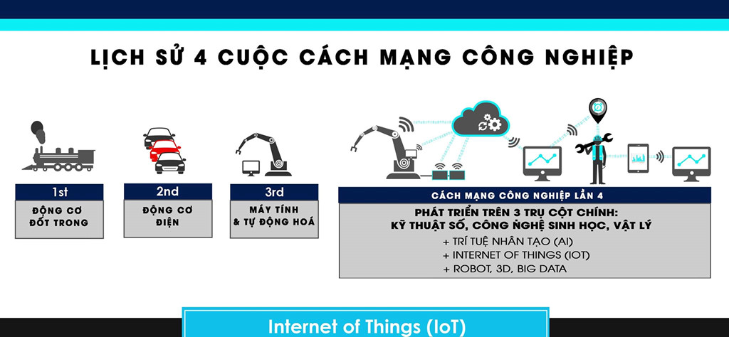
SỰ CẦN THIẾT BAN HÀNH LUẬT

Slide 10
SỰ CẦN THIẾT BAN HÀNH LUẬT
Sự phát triển bùng nổ của công nghệ mang tính đột phá như trí tuệ nhân tạo, Internet của vạn vật, máy tính lượng tử, điện toán đám mây, hệ thống dữ liệu lớn, hệ thống dữ liệu nhanh… đã làm không gian mạng thay đổi sâu sắc cả về chất và lượng, được dự báo sẽ mang lại những lợi ích chưa từng có cho xã hội loài người nhưng cũng làm xuất hiện những nguy cơ tiềm ẩn vô cùng lớn.
Chỉ trong vòng 06 năm trở lại đây, đã có 23 quốc gia trên thế giới ban hành trên 40 văn bản luật về an ninh mạng.
Ở nước ta, vẫn còn những tồn tại, hạn chế về an ninh mạng cần khắc phục như:
Tiềm lực quốc gia về an ninh mạng của nước ta chưa đủ mạnh, chưa huy động, khai thác được sức mạnh tổng hợp để đối phó với các mối đe dọa trên không gian mạng.

Slide 11
SỰ CẦN THIẾT BAN HÀNH LUẬT
Không gian mạng và một số loại hình dịch vụ, ứng dụng CNTT đang bị các thế lực thù địch, phản động sử dụng để thực hiện âm mưu tiến hành “cách mạng màu”, “cách mạng đường phố”, “diễn biến hòa bình” nhằm xóa bỏ chế độ chính trị ở nước ta. Tình trạng đăng tải thông tin sai sự thật, làm nhục, vu khống tổ chức, cá nhân tràn lan trên không gian mạng nhưng chưa có biện pháp quản lý hữu hiệu, dẫn tới nhiều hậu quả đáng tiếc về nhân mạng, tinh thần, thậm chí ảnh hưởng tới chủ quyền, lợi ích, an ninh quốc gia, trật tự an toàn xã hội.
Ngày càng xuất hiện nhiều cuộc tấn công mạng với quy mô lớn, cường độ cao, gia tăng về tính chất nghiêm trọng, mức độ nguy hiểm đe dọa trực tiếp đến an ninh quốc gia và trật tự an toàn xã hội. Khủng bố mạng nổi lên như một thách thức đe dọa nghiêm trọng tới an ninh quốc gia. Hoạt động phạm tội trên không gian mạng ngày càng gia tăng về số vụ, thủ đoạn tinh vi gây thiệt hại nghiêm trọng về kinh tế, ảnh hưởng đến tư tưởng, văn hóa, xã hội.

Slide 12
SỰ CẦN THIẾT BAN HÀNH LUẬT
Hệ thống thông tin quan trọng về an ninh quốc gia chưa được xác định và bảo vệ bằng các biện pháp tương xứng…. việc triển khai hoạt động ứng phó, xử lý, khắc phục hậu quả của cơ quan chức năng có liên quan rất lúng túng, chưa có quy trình thống nhất, cơ quan có trách nhiệm bảo vệ an ninh mạng chưa thể chủ động triển khai các biện pháp, phương án phù hợp.
Tình hình lộ, lọt bí mật nhà nước qua không gian mạng rất đáng lo ngại, nhiều văn bản thuộc bí mật nhà nước bị đăng tải trên không gian mạng. Một trong những nguyên nhân quan trọng dẫn tới tình trạng trên là do nhận thức của các cơ quan, doanh nghiệp và cá nhân về bảo vệ bí mật nhà nước trên không gian mạng còn hạn chế, ý thức trách nhiệm của nhiều cán bộ, nhân viên trong bảo mật thông tin trên không gian mạng còn chưa cao, chế tài xử phạt chưa đủ răn đe.

Slide 13
SỰ CẦN THIẾT BAN HÀNH LUẬT
Sự phụ thuộc vào thiết bị CNTT có nguồn gốc từ nước ngoài. Không gian mạng đang ứng dụng sâu rộng vào mọi lĩnh vực của đời sống xã hội, tuy nhiên, sự phụ thuộc vào trang thiết bị CNTT xuất xứ từ nước ngoài là mối đe dọa tiềm tàng đối với an ninh mạng nếu xảy ra xung đột. Để tránh bị tin tặc tấn công, thu thập thông tin, hoạt động tình báo, một số sản phẩm, dịch vụ mạng cần đáp ứng các tiêu chuẩn, quy chuẩn nhất định, nhất là khi các sản phẩm, dịch vụ này được sử dụng trong hệ thống thông tin quan trọng và an ninh quốc gia, địa điểm cơ yếu, bảo mật, chứa đựng bí mật nhà nước.
Hệ thống văn bản quy phạm pháp luật về an ninh mạng chưa được xây dựng, các văn bản hiện hành chưa đáp ứng được yêu cầu phòng ngừa, đấu tranh, xử lý các hành vi sử dụng không gian mạng vi phạm pháp luật.

Slide 14

TÌNH HUỐNG MINH HỌA

Slide 15
SỰ CẦN THIẾT BAN HÀNH LUẬT
Juniper Networks - tập đoàn chuyên cung cấp thiết bị mạng cho các cơ quan chính phủ Mỹ đã công bố một thông tin "động trời": ScreenOS - hệ điều hành cho các tường lửa NetScreen đã bị cài đặt mã độc trong suốt 3 năm qua mà không hề hay biết.
Cụ thể, một nhóm hacker ẩn danh đã cài backdoor trên thiết bị của Juniper, vì thế mọi thông tin bí mật gửi qua mạng riêng ảo (VPN) rất có thể đã bị giải mã, đánh cắp. Cụ thể, 2 lỗ hổng nghiêm trọng mà backdoor này đã tạo ra cho phép:
Hacker có thể giải mã dữ liệu truy cập qua VPN và không để lại bất cứ một dấu vết nào.
Hacker có thể tiếp cận, điều khiển thiết bị thông qua một lỗ hổng truy cập từ xa trái phép qua SSH hoặc Telnet.
Juniper Networks vẫn chưa xác định được tại sao, và từ khi nào những mã độc kia lại xuất hiện trên thiết bị của họ. Tuy nhiên, dựa trên bản vá lỗi vừa được phát hành thì các phiên bản tường lửa NetScreen sử dụng ScreenOS từ 6.2.0r15 đến 6.2.0r18 và từ 6.3.0r12 đến 6.3.0r20 rất có thể đều đã bị nhiễm mã độc này.

Slide 16
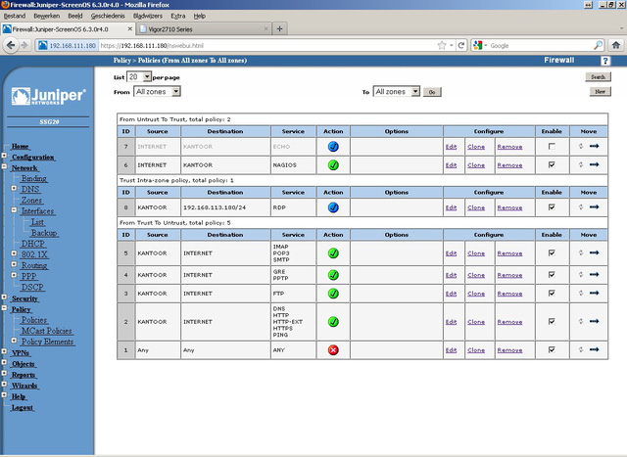
TÌNH HUỐNG MINH HỌA

Slide 17

TÌNH HUỐNG MINH HỌA

Slide 18
SỰ CẦN THIẾT BAN HÀNH LUẬT
Các chuyên gia bảo mật đã vừa phát hiện một đoạn code đáng nghi ngờ trong nền tảng phần mềm của Fortinet - một đối thủ khác của Juniper trên thị trường cung cấp thiết bị mạng. Cụ thể, đoạn mã này vừa được tìm thấy trên những thiết bị mạng Fortinet hoạt động trên nền tảng FortiOS phiên bản 4.3 đến 5.0.7.
Theo đó, đoạn mã code trên sẽ chứa các giao thức bí mật để đăng nhập vào máy chủ sử dụng thiết bị mạng Fortinet thông qua SSH Protocol. Cụ thể hơn, dòng mật khẩu "FGTAbc11 * xy + Qqz27" được gõ hard-code đã bị phát hiện, và qua thông tin này, người lạ có thể truy cập từ xa đến một máy chủ chạy phần mềm FortiOS trên các thiết bị mạng Fortinet.
Ralf-Philipp Weinmann - chuyên gia bảo mật đã phát hiện ra mã độc trên thiết bị của Juniper Network cũng khẳng định rằng, những giao thức được tùy biến để kết nối với máy chủ thông qua SSH protocol đều được xem là Backdoor và lỗ hổng này trên FortiOS cũng không phải là ngoại lệ.
Về phía Fortinet, nhà sản xuất này thừa nhận sự xuất hiện của đoạn mã code trên, nhưng từ chối việc xem nó là một backdoor nguy hiểm. Fortinet khẳng định rằng đoạn mật khẩu được hard-code trên chỉ để phục vụ những vấn đề liên quan tới xác thực hệ thống (authentication) khi người dùng đăng nhập vào máy chủ.

Slide 19
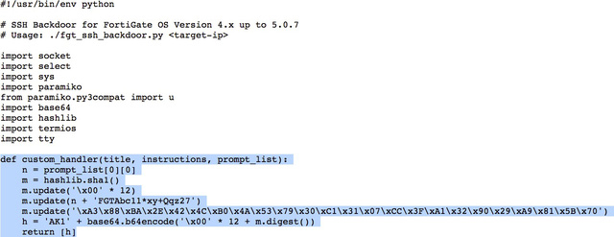
TÌNH HUỐNG MINH HỌA

Slide 20
BỐ CỤC CỦA LUẬT AN NINH MẠNG NĂM 2018
Luật gồm 07 Chương với 43 Điều
CHƯƠNG I
NHỮNG QUY ĐỊNH CHUNG
CHƯƠNG II
BẢO VỆ AN NINH MẠNG ĐỐI VỚI HỆ THỐNG THÔNG
TIN QUAN TRỌNG VỀ AN NINH QUỐC GIA
CHƯƠNG III
PHÒNG NGỪA, XỬ LÝ HÀNH VI XÂM PHẠM AN NINH MẠNG
CHƯƠNG IV
HOẠT ĐỘNG BẢO VỆ AN NINH MẠNG
CHƯƠNG V
BẢO ĐẢM HOẠT ĐỘNG BẢO VỆ AN NINH MẠNG
CHƯƠNG VI
TRÁCH NHIỆM CỦA CƠ QUAN, TỔ CHỨC, CÁ NHÂN
CHƯƠNG VII
ĐIỀU KHOẢN THI HÀNH

Slide 21
CHƯƠNG I. NHỮNG QUY ĐỊNH CHUNG
Điều 1. Phạm vi điều chỉnh
Luật này quy định về hoạt động bảo vệ an ninh quốc gia và bảo đảm trật tự, an toàn xã hội trên không gian mạng; trách nhiệm của cơ quan, tổ chức, cá nhân có liên quan.
Điều 2. Giải thích từ ngữ
An ninh mạng là sự bảo đảm hoạt động trên không gian mạng không gây phương hại đến an ninh quốc gia, trật tự, an toàn xã hội, quyền và lợi ích hợp pháp của cơ quan, tổ chức, cá nhân.
Bảo vệ an ninh mạng là phòng ngừa, phát hiện, ngăn chặn, xử lý hành vi xâm phạm an ninh mạng.

Slide 22
Điều 2. Giải thích từ ngữ
Không gian mạng là mạng lưới kết nối của cơ sở hạ tầng công nghệ thông tin, bao gồm mạng viễn thông, mạng Internet, mạng máy tính, hệ thống thông tin, hệ thống xử lý và điều khiển thông tin, cơ sở dữ liệu; là nơi con người thực hiện các hành vi xã hội không bị giới hạn bởi không gian và thời gian.
Không gian mạng quốc gia là không gian mạng do Chính phủ xác lập, quản lý và kiểm soát.
Cơ sở hạ tầng không gian mạng quốc gia là hệ thống cơ sở vật chất, kỹ thuật để tạo lập, truyền đưa, thu thập, xử lý, lưu trữ và trao đổi thông tin trên không gian mạng quốc gia, bao gồm:

Slide 23
Điều 2. Giải thích từ ngữ
Hệ thống truyền dẫn bao gồm hệ thống truyền dẫn quốc gia, hệ thống truyền dẫn kết nối quốc tế, hệ thống vệ tinh, hệ thống truyền dẫn của doanh nghiệp cung cấp dịch vụ trên mạng viễn thông, mạng Internet, các dịch vụ gia tăng trên không gian mạng;
Hệ thống các dịch vụ lõi bao gồm hệ thống phân luồng và điều hướng thông tin quốc gia, hệ thống phân giải tên miền quốc gia (DNS), hệ thống chứng thực quốc gia (PKI/CA) và hệ thống cung cấp dịch vụ kết nối, truy cập Internet của doanh nghiệp cung cấp dịch vụ trên mạng viễn thông, mạng Internet, các dịch vụ gia tăng trên không gian mạng;
Dịch vụ, ứng dụng CNTT bao gồm dịch vụ trực tuyến; ứng dụng CNTT có kết nối mạng phục vụ quản lý, điều hành của cơ quan, tổ chức, tập đoàn kinh tế, tài chính quan trọng; CSDL quốc gia.
Dịch vụ trực tuyến bao gồm chính phủ điện tử, thương mại điện tử, trang thông tin điện tử, diễn đàn trực tuyến, mạng xã hội, blog;
Cơ sở hạ tầng CNTT của đô thị thông minh, Internet vạn vật, hệ thống phức hợp thực - ảo, điện toán đám mây, hệ thống dữ liệu lớn, hệ thống dữ liệu nhanh và hệ thống trí tuệ nhân tạo.

Slide 24
Điều 2. Giải thích từ ngữ
Cổng kết nối mạng quốc tế là nơi diễn ra hoạt động chuyển nhận tín hiệu mạng qua lại giữa Việt Nam và các quốc gia, vùng lãnh thổ khác.
Tội phạm mạng là hành vi sử dụng không gian mạng, CNTT hoặc phương tiện điện tử để thực hiện tội phạm được quy định tại Bộ luật Hình sự.
Tấn công mạng là hành vi sử dụng không gian mạng, CNTT hoặc phương tiện điện tử để phá hoại, gây gián đoạn hoạt động của mạng viễn thông, mạng Internet, mạng máy tính, hệ thống thông tin, hệ thống xử lý và điều khiển thông tin, CSDL, phương tiện điện tử.
Khủng bố mạng là việc sử dụng không gian mạng, CNTT hoặc phương tiện điện tử để thực hiện hành vi khủng bố, tài trợ khủng bố.
Gián điệp mạng là hành vi cố ý vượt qua cảnh báo, mã truy cập, mật mã, tường lửa, sử dụng quyền quản trị của người khác hoặc bằng phương thức khác để chiếm đoạt, thu thập trái phép thông tin, tài nguyên thông tin trên mạng viễn thông, mạng Internet, mạng máy tính, hệ thống thông tin, hệ thống xử lý và điều khiển thông tin, CSDL, phương tiện điện tử của cơ quan, tổ chức, cá nhân.

Slide 25
Điều 2. Giải thích từ ngữ
Tài khoản số là thông tin dùng để chứng thực, xác thực, phân quyền sử dụng các ứng dụng, dịch vụ trên không gian mạng.
Nguy cơ đe dọa an ninh mạng là tình trạng không gian mạng xuất hiện dấu hiệu đe dọa xâm phạm an ninh quốc gia, gây tổn hại nghiêm trọng trật tự, an toàn xã hội, quyền và lợi ích hợp pháp của cơ quan, tổ chức, cá nhân.
Sự cố an ninh mạng là sự việc bất ngờ xảy ra trên không gian mạng xâm phạm an ninh quốc gia, trật tự, an toàn xã hội, quyền và lợi ích hợp pháp của cơ quan, tổ chức, cá nhân.
Tình huống nguy hiểm về an ninh mạng là sự việc xảy ra trên không gian mạng khi có hành vi xâm phạm nghiêm trọng an ninh quốc gia, gây tổn hại đặc biệt nghiêm trọng trật tự, an toàn xã hội, quyền và lợi ích hợp pháp của cơ quan, tổ chức, cá nhân.

Slide 26
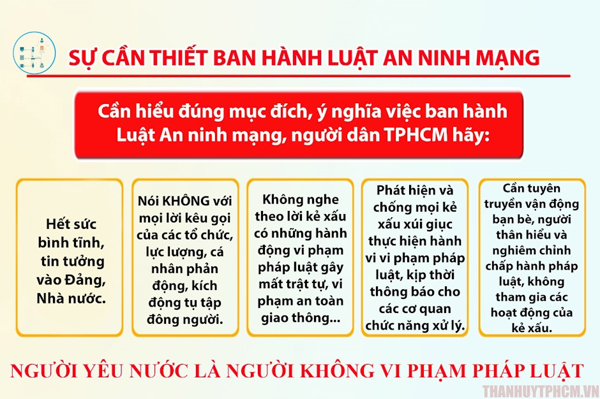

Slide 27
Điều 4. Nguyên tắc bảo vệ an ninh mạng
Tuân thủ Hiến pháp và pháp luật; bảo đảm lợi ích của
Nhà nước, quyền và lợi ích hợp pháp của cơ quan, tổ chức, cá nhân.
Đặt dưới sự lãnh đạo của Đảng Cộng sản Việt Nam, sự quản lý thống nhất của Nhà nước; huy động sức mạnh tổng hợp của hệ thống chính trị và toàn dân tộc; phát huy vai trò nòng cốt của lực lượng chuyên trách bảo vệ an ninh mạng.
…
…
…
…
Mọi hành vi vi phạm pháp luật về an ninh mạng phải được xử lý kịp thời, nghiêm minh.

Slide 28
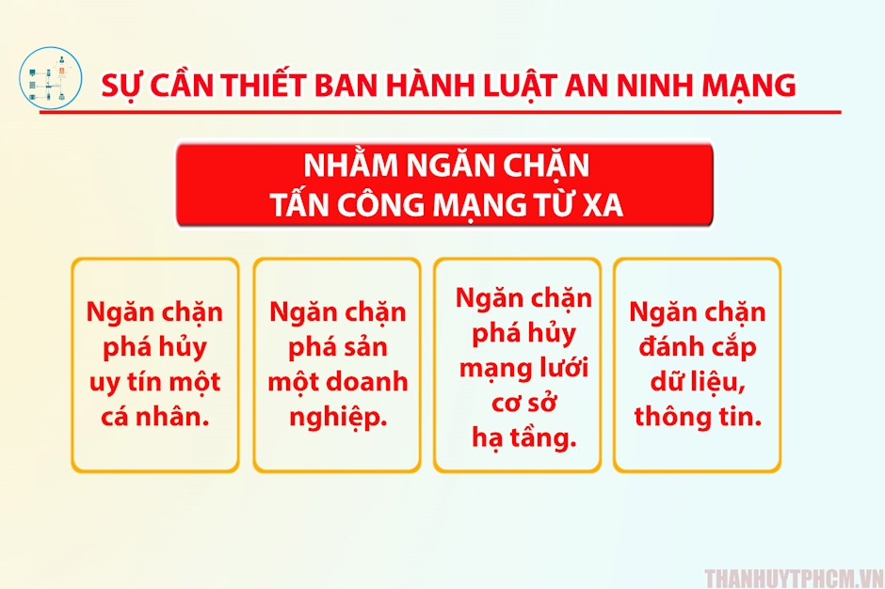

Slide 29
Điều 5. Biện pháp bảo vệ an ninh mạng
Biện pháp bảo vệ an ninh mạng bao gồm:
Thẩm định an ninh mạng;
Đánh giá điều kiện an ninh mạng;
Kiểm tra an ninh mạng;
Giám sát an ninh mạng;
đ) Ứng phó, khắc phục sự cố an ninh mạng;
Đấu tranh bảo vệ an ninh mạng;
Sử dụng mật mã để bảo vệ thông tin mạng;
Ngăn chặn, yêu cầu tạm ngừng, ngừng cung cấp thông tin mạng; đình chỉ, tạm đình chỉ các hoạt động thiết lập, cung cấp và sử dụng mạng viễn thông, mạng Internet, sản xuất và sử dụng thiết bị phát, thu phát sóng vô tuyến theo quy định của pháp luật;

Slide 30
Điều 5. Biện pháp bảo vệ an ninh mạng
Yêu cầu xóa bỏ, truy cập xóa bỏ thông tin trái pháp luật hoặc thông tin sai sự thật trên không gian mạng xâm phạm an ninh quốc gia, trật tự, an toàn xã hội, quyền và lợi ích hợp pháp của cơ quan, tổ chức, cá nhân;
Thu thập dữ liệu điện tử liên quan đến hoạt động xâm phạm an ninh quốc gia, trật tự, an toàn xã hội, quyền và lợi ích hợp pháp của cơ quan, tổ chức, cá nhân trên không gian mạng;
Phong tỏa, hạn chế hoạt động của hệ thống thông tin; đình chỉ, tạm đình chỉ hoặc yêu cầu ngừng hoạt động của hệ thống thông tin, thu hồi tên miền theo quy định của pháp luật;
Khởi tố, điều tra, truy tố, xét xử theo quy định của Bộ luật Tố tụng hình sự;
Biện pháp khác theo quy định của pháp luật về an ninh quốc gia, pháp luật về xử lý vi phạm hành chính.
Chính phủ quy định trình tự, thủ tục áp dụng biện pháp bảo vệ an ninh mạng, trừ biện pháp quy định tại điểm m và điểm n khoản 1 Điều này.

Slide 31
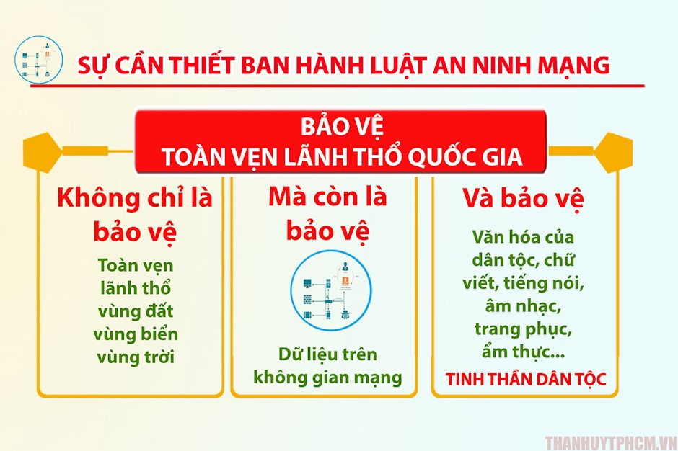

Slide 32
Điều 8. Các hành vi bị nghiêm cấm về an ninh mạng
(06 nhóm hành vi) → Viết gọn
Sử dụng không gian mạng, CNTT, phương tiện điện tử vi phạm an ninh quốc gia, trật tự an toàn xã hội; các hoạt động chống Nhà nước CHXHCN Việt Nam; xuyên tạc lịch sử, xúc phạm tôn giáo, phân biệt đối xử về giới, phân biệt chủng tộc; kích động gây bạo loạn, phá rối an ninh, gây rối trật tự công cộng; thông tin sai sự thật, làm nhục, vu khống; xâm phạm trật tự quản lý kinh tế, hoạt động mại dâm, tệ nạn xã hội, mua bán người và xúi giục, lôi kéo, kích động người khác phạm tội.
Thực hiện chiến tranh mạng, tấn công mạng, khủng bố mạng, gián điệp mạng, tội phạm mạng; gây sự cố, tấn công, xâm nhập, chiếm quyền điều khiển, làm sai lệch, gián đoạn, ngưng trệ, tê liệt hoặc phá hoại hệ thống thông tin quan trọng về an ninh quốc gia.

Slide 33
Điều 8. Các hành vi bị nghiêm cấm về an ninh mạng
(06 nhóm hành vi)
Sản xuất, sử dụng công cụ, phương tiện, phần mềm hoặc có hành vi cản trở, gây rối loạn hoạt động của mạng máy tính, mạng viễn thông; phát tán chương trình tin học gây hại cho hoạt động của mạng máy tính, mạng viễn thông, phương tiện điện tử; xâm nhập trái phép vào mạng máy tính, mạng viễn thông hoặc phương tiện điện tử của người khác.
Chống lại hoặc cản trở hoạt động của lực lượng bảo vệ an ninh mạng; tấn công, vô hiệu hóa trái pháp luật làm mất tác dụng của biện pháp bảo vệ an ninh mạng.
Lợi dụng hoặc lạm dụng hoạt động bảo vệ an ninh mạng để xâm phạm chủ quyền, lợi ích, an ninh quốc gia, trật tự, an toàn xã hội, quyền và lợi ích hợp pháp của tổ chức, cá nhân hoặc để trục lợi.
Hành vi khác sử dụng không gian mạng xâm phạm an ninh quốc gia, trật tự, an toàn xã hội, quyền và lợi ích hợp pháp của tổ chức, cá nhân hoặc vi phạm quy định của Luật này.

Slide 34
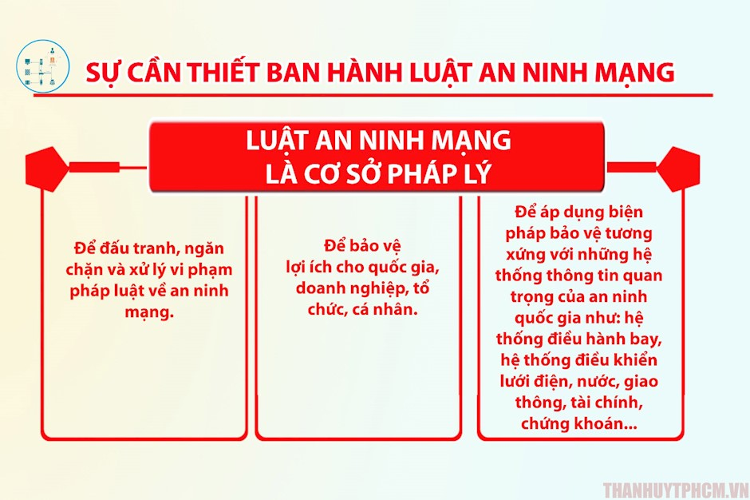

Slide 35
CHƯƠNG II. BẢO VỆ AN NINH MẠNG ĐỐI VỚI HỆ THỐNG THÔNG TIN QUAN TRỌNG VỀ AN NINH QUỐC GIA
Điều 10. Hệ thống thông tin quan trọng về an ninh quốc gia bao gồm:
HTTT quân sự, an ninh, ngoại giao, cơ yếu;
HTTT lưu trữ, xử lý thông tin thuộc bí mật nhà nước;
HTTT phục vụ lưu giữ, bảo quản hiện vật, tài liệu có giá trị đặc biệt quan trọng;
HTTT phục vụ bảo quản vật liệu, chất đặc biệt nguy hiểm đối với con người, môi trường sinh thái;
HTTT phục vụ bảo quản, chế tạo, quản lý cơ sở vật chất đặc biệt quan trọng khác liên quan đến an ninh quốc gia;
HTTT quan trọng phục vụ hoạt động của cơ quan, tổ chức ở TƯ;
HTTT quốc gia thuộc lĩnh vực năng lượng, tài chính, ngân hàng, viễn thông, giao thông vận tải, tài nguyên và môi trường, hóa chất, y tế, văn hóa, báo chí;
Hệ thống điều khiển và giám sát tự động tại công trình quan trọng liên quan đến an ninh quốc gia, mục tiêu quan trọng về an ninh quốc gia.

Slide 36
CHƯƠNG II. BẢO VỆ AN NINH MẠNG ĐỐI VỚI HỆ THỐNG THÔNG TIN QUAN TRỌNG VỀ AN NINH QUỐC GIA
Điều 11. Thẩm định an ninh mạng đối với hệ thống thông tin quan trọng về an ninh quốc gia
Điều 12. Đánh giá điều kiện an ninh mạng đối với hệ thống thông tin quan trọng về an ninh quốc gia
Điều 13. Kiểm tra an ninh mạng đối với hệ thống thông tin quan trọng về an ninh quốc gia
Điều 14. Giám sát an ninh mạng đối với hệ thống thông tin quan trọng về an ninh quốc gia
Điều 15. Ứng phó, khắc phục sự cố an ninh mạng đối với hệ thống thông tin quan trọng về an ninh quốc gia

Slide 37
Điều 15. Ứng phó, khắc phục sự cố an ninh mạng đối với
HTTT quan trọng về an ninh quốc gia
Phát hiện, xác định sự cố an ninh mạng;
Bảo vệ hiện trường, thu thập chứng cứ;
Phong tỏa, giới hạn phạm vi xảy ra sự cố an ninh mạng, hạn chế thiệt hại do sự cố an ninh mạng gây ra;
Xác định mục tiêu, đối tượng, phạm vi cần ứng cứu;
Xác minh, phân tích, đánh giá, phân loại sự cố an ninh mạng;
Triển khai phương án ứng phó, khắc phục sự cố an ninh mạng;
Xác minh nguyên nhân và truy tìm nguồn gốc;
Điều tra, xử lý theo quy định của pháp luật.

Slide 38
CHƯƠNG III. PHÒNG NGỪA, XỬ LÝ HÀNH VI XÂM PHẠM
AN NINH MẠNG
Điều 16. Phòng ngừa, xử lý thông tin trên không gian mạng
Thông tin trên không gian mạng có nội dung tuyên truyền chống Nhà nước CHXHCN Việt Nam…
Thông tin trên không gian mạng có nội dung kích động gây bạo loạn, phá rối an ninh, gây rối trật tự công cộng…
Thông tin trên không gian mạng có nội dung làm nhục, vu khống…
Thông tin trên không gian mạng có nội dung xâm phạm trật tự quản lý kinh tế…
Thông tin trên không gian mạng có nội dung bịa đặt, sai sự thật gây hoang mang trong Nhân dân, gây thiệt hại cho hoạt động KT-XH, gây khó khăn cho hoạt động của cơ quan nhà nước hoặc người thi hành công vụ, xâm phạm quyền và lợi ích hợp pháp của cơ quan, tổ chức, cá nhân khác.

Slide 39
CHƯƠNG III. PHÒNG NGỪA, XỬ LÝ HÀNH VI XÂM PHẠM
AN NINH MẠNG
Điều 16. Phòng ngừa, xử lý thông tin trên không gian mạng
Chủ quản hệ thống thông tin có trách nhiệm triển khai biện pháp quản lý, kỹ thuật để phòng ngừa, phát hiện, ngăn chặn, gỡ bỏ thông tin có nội dung quy định tại các khoản 1, 2, 3, 4, 5… khi có yêu cầu của lực lượng chuyên trách bảo vệ an ninh mạng.
Lực lượng chuyên trách bảo vệ an ninh mạng và cơ quan có thẩm quyền áp dụng biện pháp quy định … để xử lý thông tin trên không gian mạng có nội dung quy định tại các khoản 1, 2, 3, 4, 5.
Doanh nghiệp cung cấp dịch vụ trên mạng viễn thông, mạng Internet, các dịch vụ gia tăng trên không gian mạng và chủ quản HTTT có trách nhiệm phối hợp với cơ quan chức năng xử lý thông tin trên không gian mạng có nội dung quy định tại các khoản 1, 2, 3, 4, 5.
Tổ chức, cá nhân soạn thảo, đăng tải, phát tán thông tin trên không gian mạng có nội dung quy định tại các khoản 1, 2, 3, 4, 5 phải gỡ bỏ thông tin khi có yêu cầu và chịu trách nhiệm theo quy định của pháp luật.

Slide 40
CHƯƠNG III. PHÒNG NGỪA, XỬ LÝ HÀNH VI XÂM PHẠM
AN NINH MẠNG
Điều 17. Phòng, chống gián điệp mạng; bảo vệ thông tin thuộc bí mật nhà nước, bí mật công tác, bí mật kinh doanh, bí mật cá nhân, bí mật gia đình và đời sống riêng tư trên không gian mạng
Điều 18. Phòng, chống hành vi sử dụng không gian mạng, công nghệ thông tin, phương tiện điện tử để vi phạm pháp luật về an ninh quốc gia, trật tự, an toàn xã hội
Điều 19. Phòng, chống tấn công mạng
Điều 20. Phòng, chống khủng bố mạng
Điều 21. Phòng ngừa, xử lý tình huống nguy hiểm về an ninh mạng
Điều 22. Đấu tranh bảo vệ an ninh mạng

Slide 41
Điều 21. Phòng ngừa, xử lý tình huống nguy hiểm về an ninh mạng
Tình huống nguy hiểm về an ninh mạng bao gồm:
Xuất hiện thông tin kích động trên không gian mạng có nguy cơ xảy ra bạo loạn, phá rối an ninh, khủng bố;
Tấn công vào hệ thống thông tin quan trọng về an ninh
quốc gia;
Tấn công nhiều hệ thống thông tin trên quy mô lớn, cường độ cao;
Tấn công mạng nhằm phá hủy công trình quan trọng về an ninh quốc gia, mục tiêu quan trọng về an ninh quốc gia;
đ) Tấn công mạng xâm phạm nghiêm trọng chủ quyền, lợi ích, an ninh quốc gia; gây tổn hại đặc biệt nghiêm trọng trật tự, an toàn xã hội, quyền và lợi ích hợp pháp của cơ quan, tổ chức, cá nhân.

Slide 42
CHƯƠNG IV. HOẠT ĐỘNG BẢO VỆ AN NINH MẠNG
Điều 23. Triển khai hoạt động bảo vệ an ninh mạng trong cơ quan nhà nước, tổ chức chính trị ở trung ương và địa phương
Nội dung triển khai hoạt động bảo vệ an ninh mạng bao gồm:
Xây dựng, hoàn thiện quy định, quy chế sử dụng mạng máy tính nội bộ, mạng máy tính có kết nối mạng Internet; phương án bảo đảm an ninh mạng đối với hệ thống thông tin; phương án ứng phó, khắc phục sự cố an ninh mạng;
Ứng dụng, triển khai phương án, biện pháp, công nghệ bảo vệ an ninh mạng đối với hệ thống thông tin và thông tin, tài liệu được lưu trữ, soạn thảo, truyền đưa trên hệ thống thông tin thuộc phạm vi quản lý;
Tổ chức bồi dưỡng kiến thức về an ninh mạng cho cán bộ, công chức, viên chức, người lao động; nâng cao năng lực bảo vệ an ninh mạng cho lực lượng bảo vệ an ninh mạng;

Slide 43
Điều 23. Triển khai hoạt động bảo vệ an ninh mạng trong cơ quan nhà nước, tổ chức chính trị ở trung ương và địa phương
Nội dung triển khai hoạt động bảo vệ an ninh mạng bao gồm:
Bảo vệ an ninh mạng trong hoạt động cung cấp dịch vụ công trên không gian mạng, cung cấp, trao đổi, thu thập thông tin với cơ quan, tổ chức, cá nhân, chia sẻ thông tin trong nội bộ và với cơ quan khác hoặc trong hoạt động khác theo quy định của Chính phủ;
đ) Đầu tư, xây dựng hạ tầng cơ sở vật chất phù hợp với điều kiện bảo đảm triển khai hoạt động bảo vệ an ninh mạng đối với hệ thống thông tin;
Kiểm tra an ninh mạng đối với hệ thống thông tin; phòng, chống hành vi vi phạm pháp luật về an ninh mạng; ứng phó, khắc phục sự cố an ninh mạng.
Người đứng đầu cơ quan, tổ chức có trách nhiệm triển khai hoạt động bảo vệ an ninh mạng thuộc quyền quản lý.

Slide 44
Điều 26. Bảo đảm an ninh thông tin trên không gian mạng
Trang thông tin điện tử, cổng thông tin điện tử hoặc chuyên trang trên mạng xã hội của cơ quan, tổ chức, cá nhân không được cung cấp, đăng tải, truyền đưa thông tin có nội dung quy định tại các khoản 1, 2, 3, 4 và 5 Điều 16 của Luật này và thông tin khác có nội dung xâm phạm an ninh quốc gia.
Doanh nghiệp trong nước và ngoài nước cung cấp dịch vụ trên mạng viễn thông, mạng Internet, các dịch vụ gia tăng trên không gian mạng tại Việt Nam có trách nhiệm sau đây:
Xác thực thông tin khi người dùng đăng ký tài khoản số; bảo mật thông tin, tài khoản của người dùng; cung cấp thông tin người dùng cho lực lượng chuyên trách bảo vệ an ninh mạng thuộc Bộ Công an khi có yêu cầu bằng văn bản để phục vụ điều tra, xử lý hành vi vi phạm pháp luật về an ninh mạng;

Slide 45
Điều 26. Bảo đảm an ninh thông tin trên không gian mạng
Ngăn chặn việc chia sẻ thông tin, xóa bỏ thông tin có nội dung quy định tại các khoản 1, 2, 3, 4 và 5 Điều 16 của Luật này trên dịch vụ hoặc hệ thống thông tin do cơ quan, tổ chức trực tiếp quản lý chậm nhất là 24 giờ kể từ thời điểm có yêu cầu của lực lượng chuyên trách bảo vệ an ninh mạng thuộc Bộ Công an hoặc cơ quan có thẩm quyền của Bộ TT-TT và lưu nhật ký hệ thống để phục vụ điều tra, xử lý hành vi vi phạm pháp luật về an ninh mạng trong thời gian theo quy định của Chính phủ;
Không cung cấp hoặc ngừng cung cấp dịch vụ trên mạng viễn thông, mạng Internet, các dịch vụ gia tăng cho tổ chức, cá nhân đăng tải trên không gian mạng thông tin có nội dung quy định tại các khoản 1, 2, 3, 4 và 5 Điều 16 của Luật này khi có yêu cầu của lực lượng chuyên trách bảo vệ an ninh mạng thuộc Bộ Công an hoặc cơ quan có thẩm quyền của Bộ TT-TT.

Slide 46
Điều 26. Bảo đảm an ninh thông tin trên không gian mạng
Doanh nghiệp trong nước và ngoài nước cung cấp dịch vụ trên mạng viễn thông, mạng Internet, các dịch vụ gia tăng trên không gian mạng tại Việt Nam có hoạt động thu thập, khai thác, phân tích, xử lý dữ liệu về thông tin cá nhân, dữ liệu về mối quan hệ của người sử dụng dịch vụ, dữ liệu do người sử dụng dịch vụ tại Việt Nam tạo ra phải lưu trữ dữ liệu này tại Việt Nam trong thời gian theo quy định của Chính phủ.
Doanh nghiệp ngoài nước quy định tại khoản này phải đặt chi nhánh hoặc văn phòng đại diện tại Việt Nam.
Chính phủ quy định chi tiết khoản 3 Điều này.

Slide 47
Điều 29. Bảo vệ trẻ em trên không gian mạng
Trẻ em có quyền được bảo vệ, tiếp cận thông tin, tham gia hoạt động xã hội, vui chơi, giải trí, giữ bí mật cá nhân, đời sống riêng tư và các quyền khác khi tham gia trên không gian mạng.
Chủ quản HTTT, doanh nghiệp cung cấp dịch vụ trên mạng viễn thông, mạng Internet, các dịch vụ gia tăng trên không gian mạng có trách nhiệm kiểm soát nội dung thông tin trên HTTT hoặc trên dịch vụ do doanh nghiệp cung cấp để không gây nguy hại cho trẻ em, xâm phạm đến trẻ em, quyền trẻ em; ngăn chặn việc chia sẻ và xóa bỏ thông tin có nội dung gây nguy hại cho trẻ em, xâm phạm đến trẻ em, quyền trẻ em; kịp thời thông báo, phối hợp với lực lượng chuyên trách bảo vệ an ninh mạng thuộc Bộ Công an để xử lý.
Cơ quan, tổ chức, cá nhân tham gia hoạt động trên không gian mạng có trách nhiệm phối hợp với cơ quan có thẩm quyền trong bảo đảm quyền của trẻ em trên không gian mạng, ngăn chặn thông tin có nội dung gây nguy hại cho trẻ em theo quy định của Luật này và pháp luật về trẻ em.

Slide 48
Điều 29. Bảo vệ trẻ em trên không gian mạng
Cơ quan, tổ chức, cha mẹ, giáo viên, người chăm sóc trẻ em và cá nhân khác liên quan có trách nhiệm bảo đảm quyền của trẻ em, bảo vệ trẻ em khi tham gia không gian mạng theo quy định của pháp luật về trẻ em.
Lực lượng chuyên trách bảo vệ an ninh mạng và các cơ quan chức năng có trách nhiệm áp dụng biện pháp để phòng ngừa, phát hiện, ngăn chặn, xử lý nghiêm hành vi sử dụng không gian mạng gây nguy hại cho trẻ em, xâm phạm đến trẻ em, quyền trẻ em.

Slide 49
CHƯƠNG V. BẢO ĐẢM HOẠT ĐỘNG BẢO VỆ AN NINH MẠNG
Điều 33. Giáo dục, bồi dưỡng kiến thức, nghiệp vụ an ninh mạng
Nội dung giáo dục, bồi dưỡng kiến thức an ninh mạng được đưa vào môn học giáo dục quốc phòng và an ninh trong nhà trường, chương trình bồi dưỡng kiến thức quốc phòng và an ninh theo quy định của Luật Giáo dục quốc phòng và an ninh.
Bộ Công an chủ trì, phối hợp với Bộ, ngành có liên quan tổ chức bồi dưỡng nghiệp vụ an ninh mạng cho lực lượng bảo vệ an ninh mạng và công chức, viên chức, người lao động tham gia bảo vệ an ninh mạng.
Bộ Quốc phòng, Ban Cơ yếu Chính phủ tổ chức bồi dưỡng nghiệp vụ an ninh mạng cho đối tượng thuộc phạm vi quản lý.

Slide 50
Điều 34. Phổ biến kiến thức về an ninh mạng
Nhà nước có chính sách phổ biến kiến thức về an ninh mạng trong phạm vi cả nước, khuyến khích cơ quan nhà nước phối hợp với tổ chức tư nhân, cá nhân thực hiện chương trình giáo dục và nâng cao nhận thức về an ninh mạng.
Bộ, ngành, cơ quan, tổ chức có trách nhiệm xây dựng và triển khai hoạt động phổ biến kiến thức về an ninh mạng cho cán bộ, công chức, viên chức, người lao động trong Bộ, ngành, cơ quan, tổ chức.
Ủy ban nhân dân cấp tỉnh có trách nhiệm xây dựng và triển khai hoạt động phổ biến kiến thức, nâng cao nhận thức về an ninh mạng cho cơ quan, tổ chức, cá nhân của địa phương.

Slide 51
CHƯƠNG VI. TRÁCH NHIỆM CỦA CƠ QUAN, TỔ CHỨC,
CÁ NHÂN
Điều 36. Trách nhiệm của Bộ Công an
Bộ Công an chịu trách nhiệm trước Chính phủ thực hiện quản lý nhà nước về an ninh mạng và có nhiệm vụ, quyền hạn sau đây, trừ nội dung thuộc trách nhiệm của Bộ Quốc phòng và Ban Cơ yếu Chính phủ:
Điều 37. Trách nhiệm của Bộ Quốc phòng
Bộ Quốc phòng chịu trách nhiệm trước Chính phủ thực hiện quản lý nhà nước về an ninh mạng trong phạm vi quản lý và có nhiệm vụ, quyền hạn sau đây:
Điều 38. Trách nhiệm của Bộ Thông tin và Truyền thông
Phối hợp với Bộ Công an, Bộ Quốc phòng trong bảo vệ an ninh mạng.

Slide 52
CHƯƠNG VI. TRÁCH NHIỆM CỦA CƠ QUAN, TỔ CHỨC,
CÁ NHÂN
Điều 39. Trách nhiệm của Ban Cơ yếu Chính phủ
Điều 40. Trách nhiệm của Bộ, ngành, Ủy ban nhân dân cấp tỉnh
Trong phạm vi nhiệm vụ, quyền hạn của mình, Bộ, ngành, UBND cấp tỉnh có trách nhiệm thực hiện công tác bảo vệ an ninh mạng đối với thông tin, hệ thống thông tin thuộc phạm vi quản lý; phối hợp với Bộ Công an thực hiện quản lý nhà nước về an ninh mạng của Bộ, ngành, địa phương.
Điều 41. Trách nhiệm của doanh nghiệp cung cấp dịch vụ trên không gian mạng
Điều 42. Trách nhiệm của cơ quan, tổ chức, cá nhân sử dụng không gian mạng

Slide 53
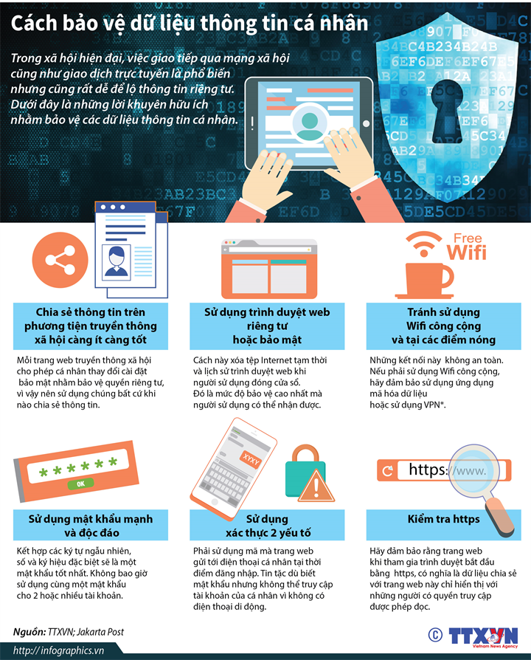

Slide 54
Q & A

